Slide 1
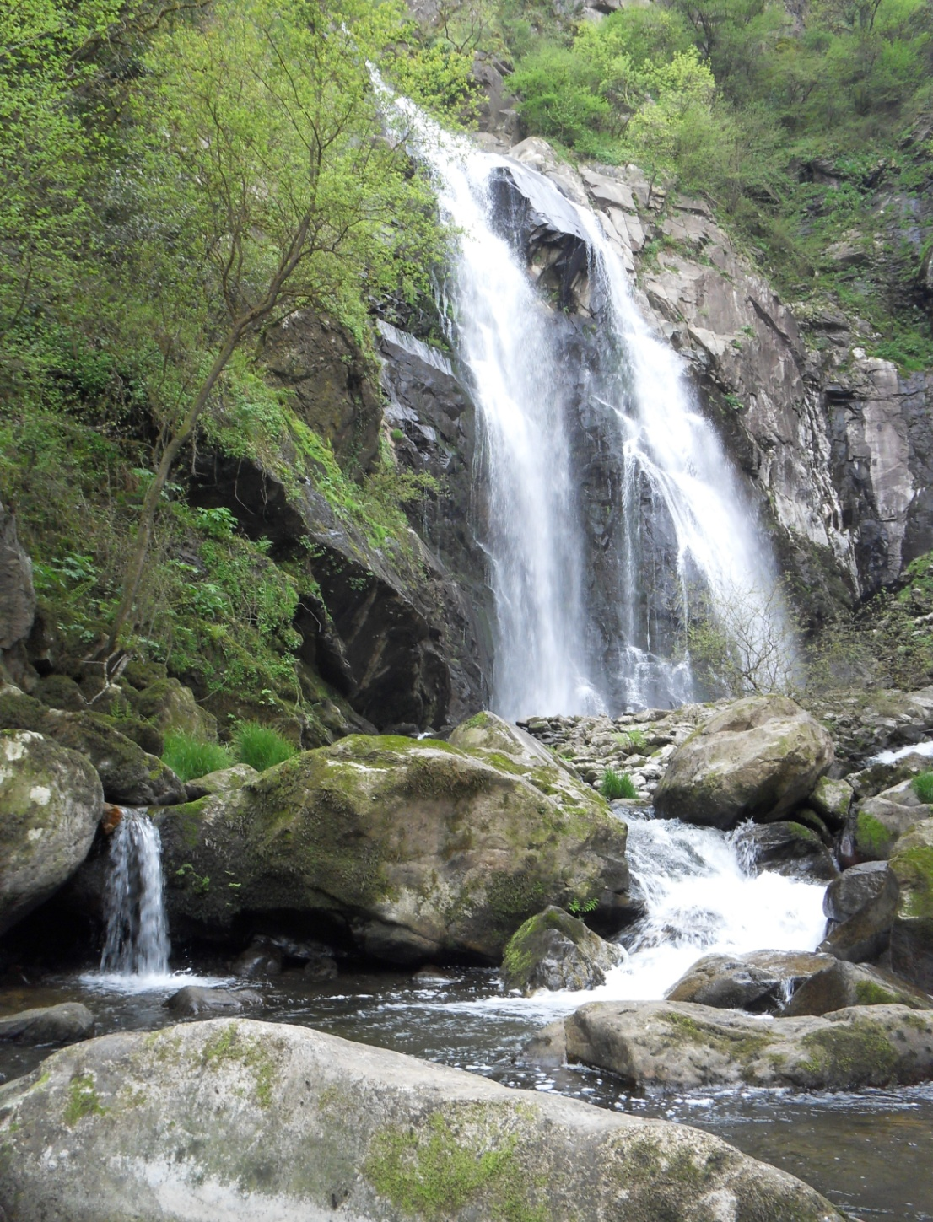
Gústame porque presenta unha imaxe moi típica galega, con moito verde e as súas abundantes augas.
Paisaxe natural das Fervenzas do Toxa

Slide 2
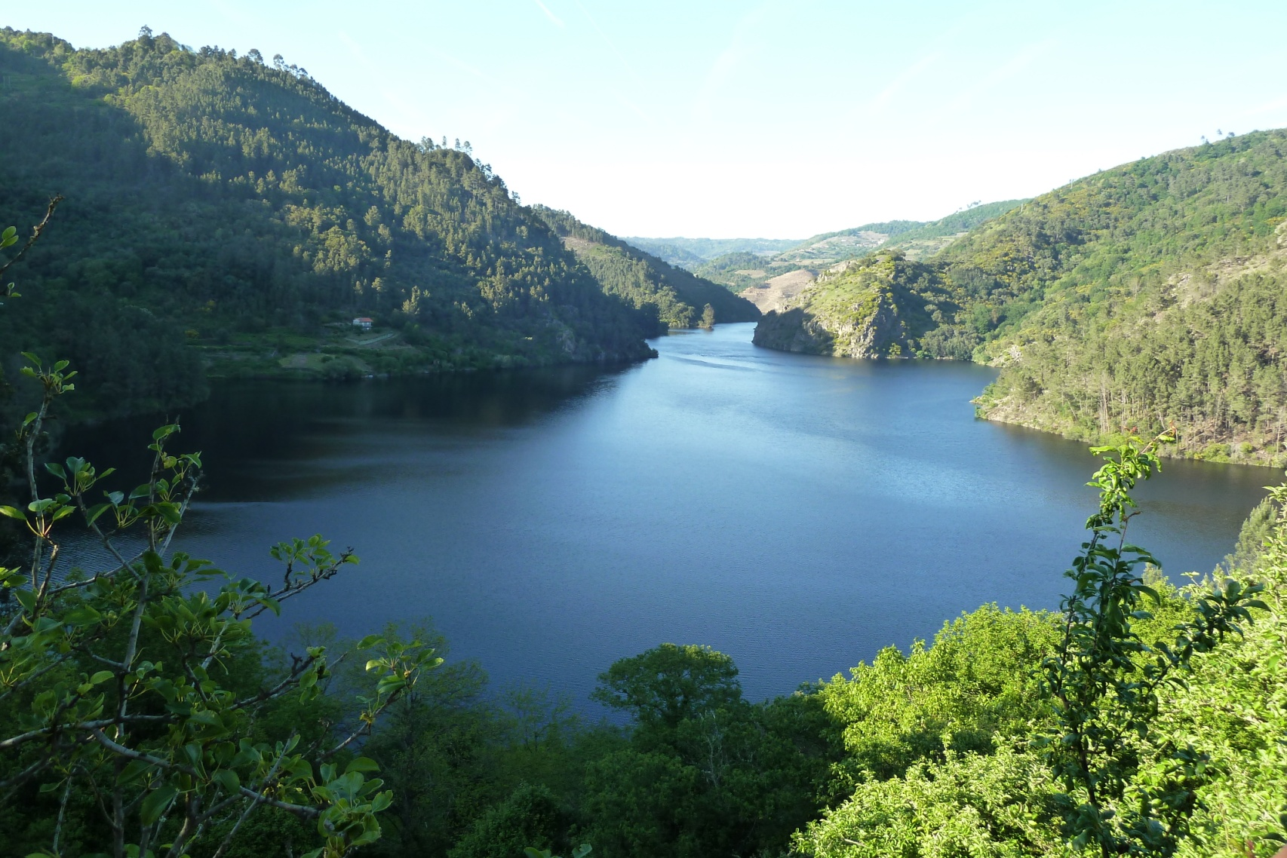
Ao igual cá a outra imaxe, esta presenta o verde característico de Galicia, e non hai ningunha paisaxe natural que non me guste.
Paisaxe natural de Chouzán.

Slide 3
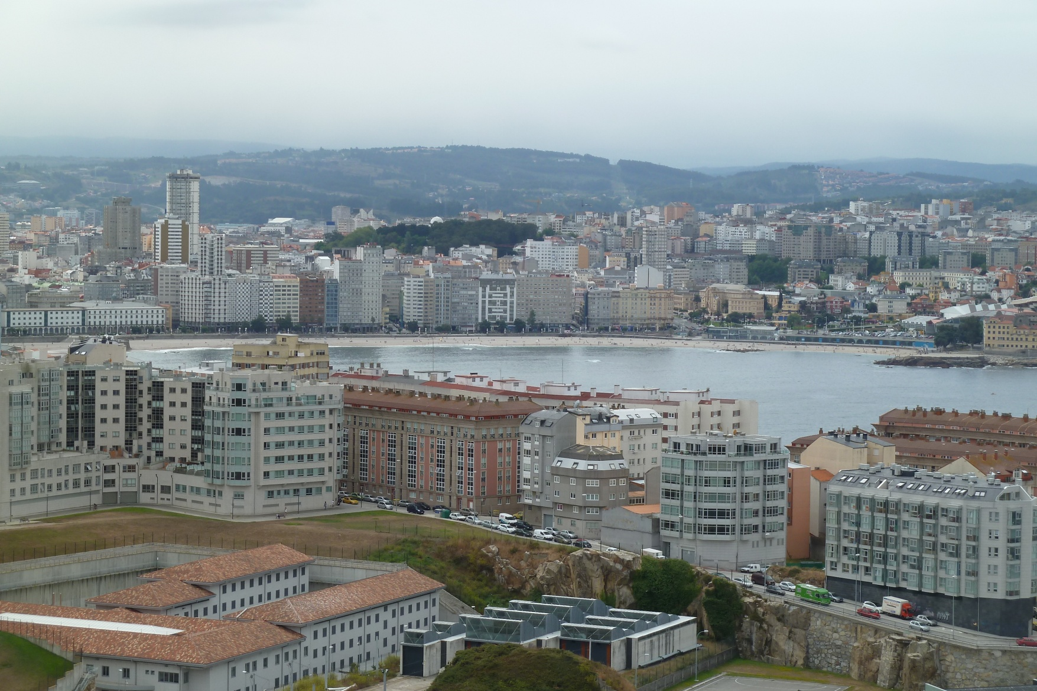
Gústame porque os edificios son modernos e diferentes entre eles, e están ben integrados na paisaxe.
Paisaxe urbana de A Coruña.

Slide 4
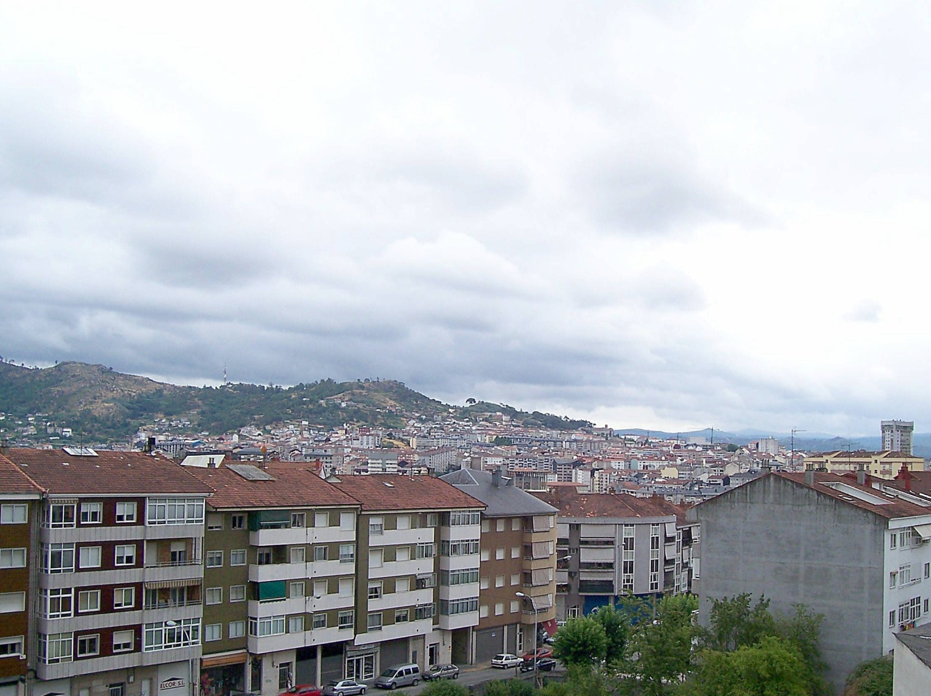
Non me gusta porque é unha construción moi desordenada é con poucos espazos verdes.
Paisaxe urbana de Ourense.

Slide 5
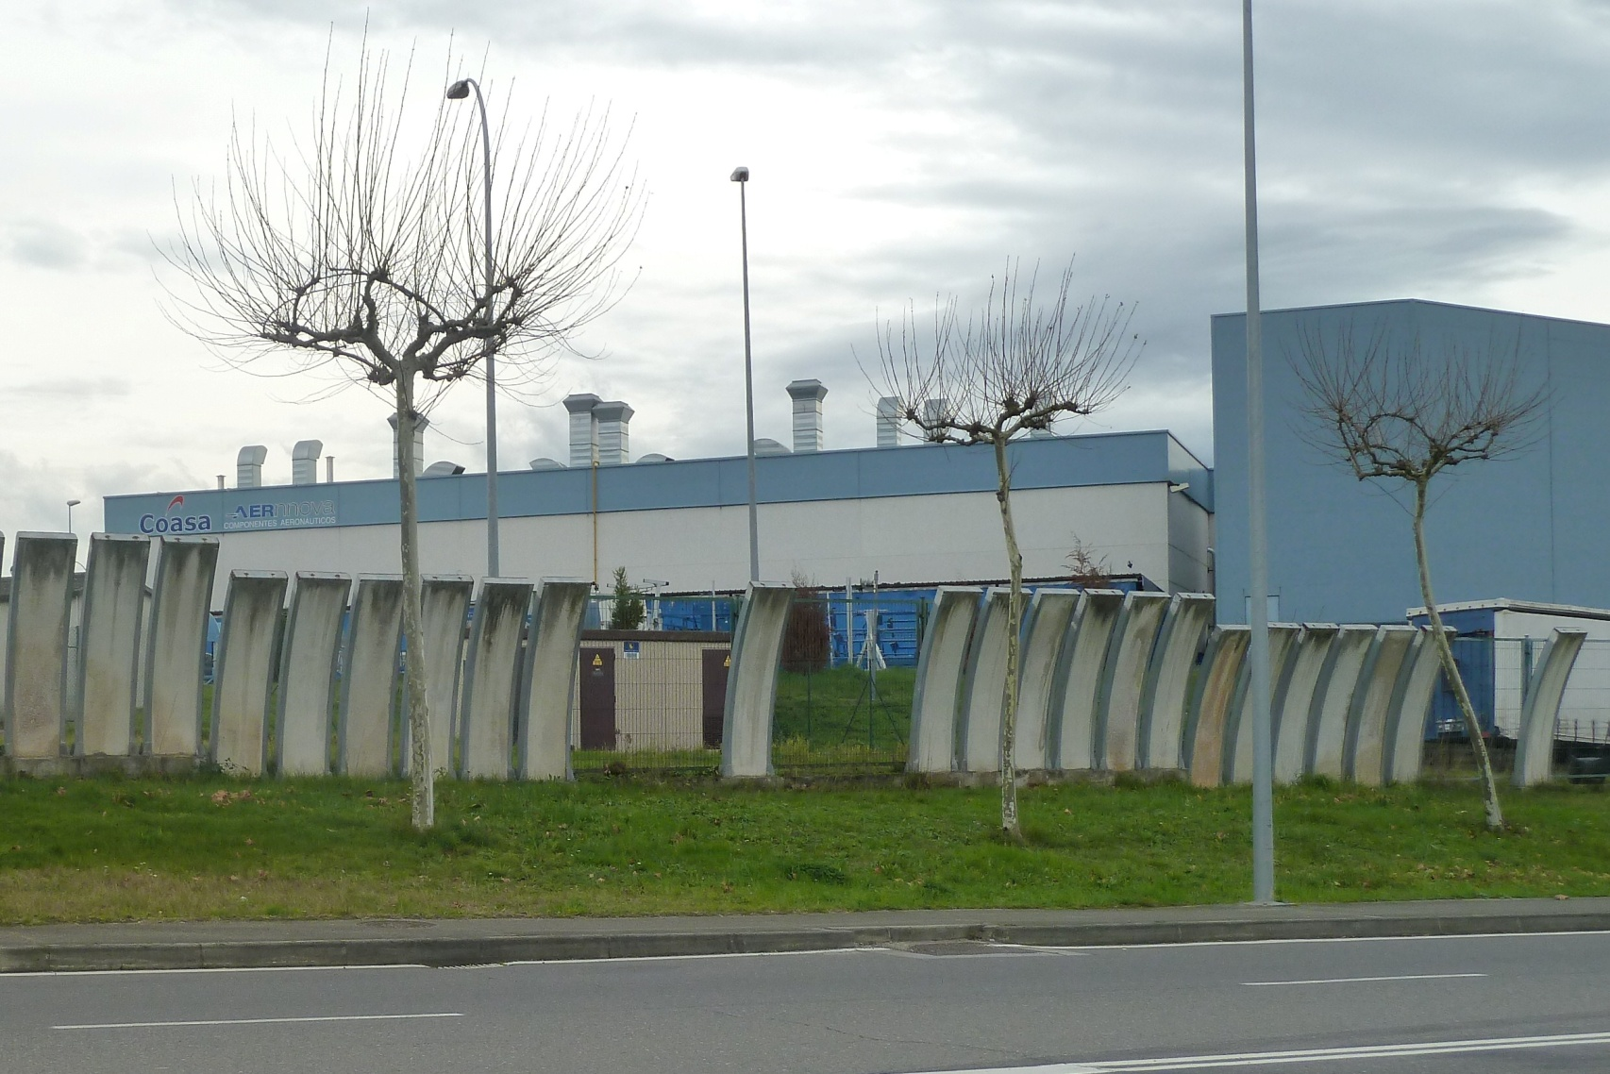
Gústame porque está ben integrada na paisaxe, e a pesar de ser un parque tecnolóxico, é bonito.
Paisaxe industrial do parque tecnolóxico de Galicia en San Cibrao das Viñas

Slide 6
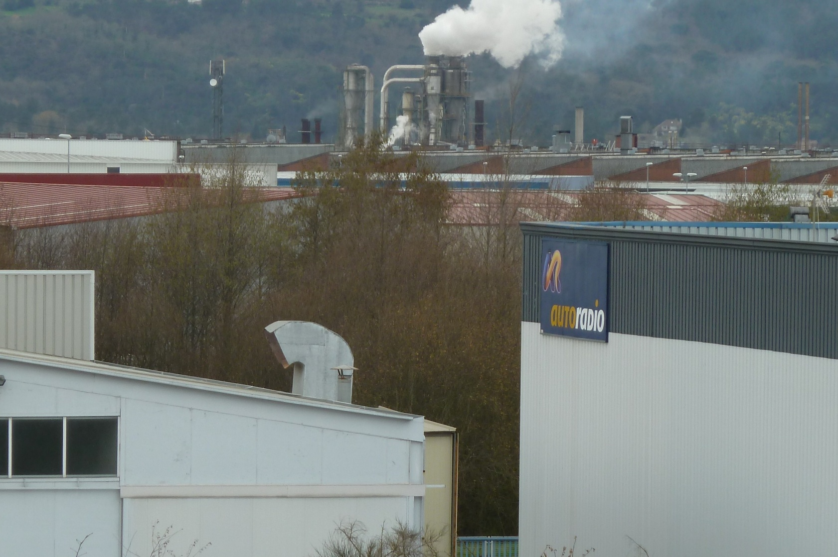
Non me gusta porque non lle da un aspecto bonito ao lugar, senón que o estropea, ademais de que ten un gran impacto ambiental.
Paisaxe industrial do polígono industrial de San Cibrao das Viñas.

Slide 7
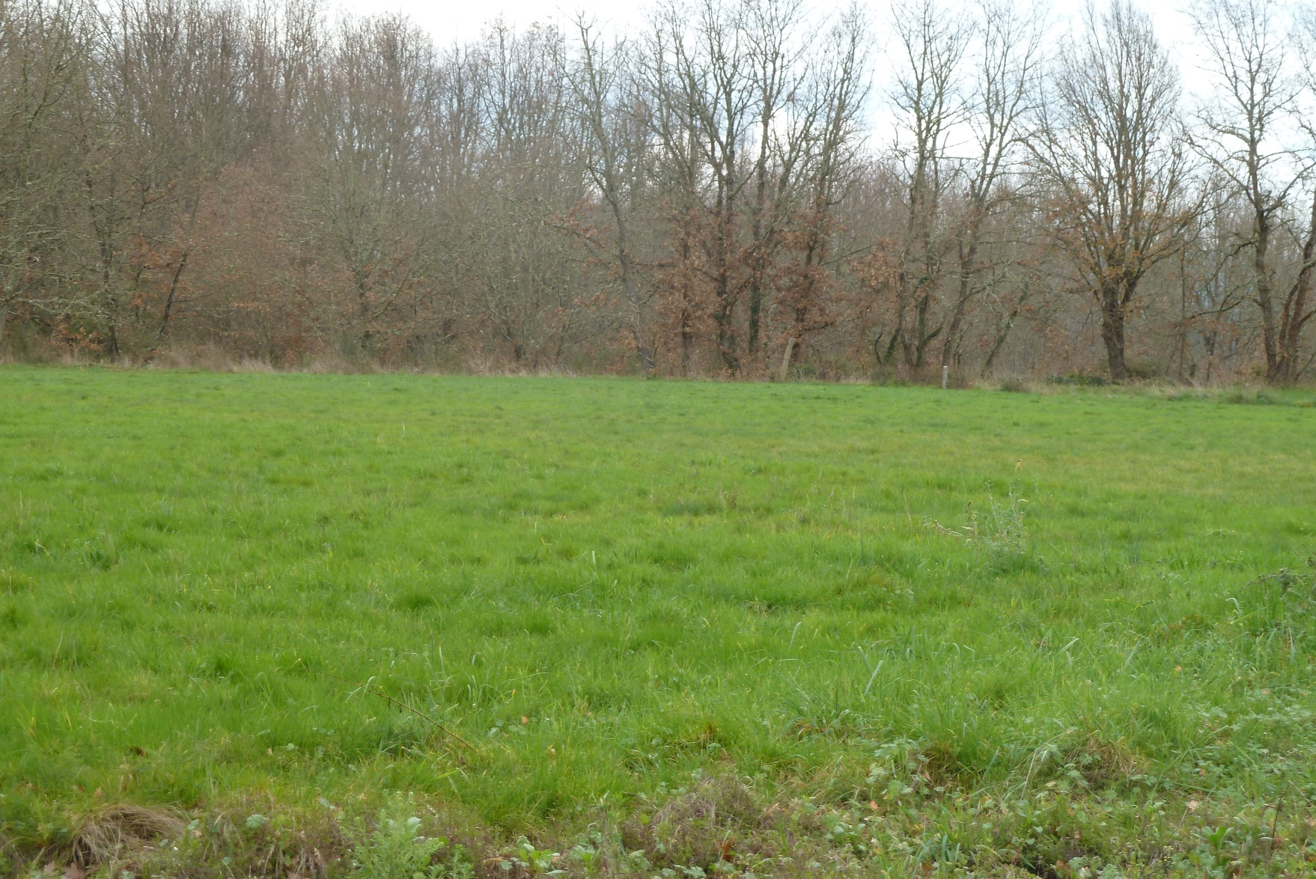
Non me gusta porque vese que as árbores do fondo están moi descoidadas.
Paisaxe agraria dunha finca de Pereiro de Aguiar.

Slide 8
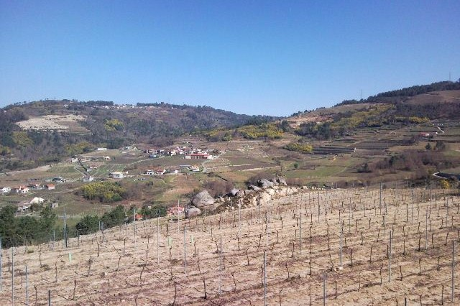
Gústame porque vese ben coidado e encóntrase ben repartido por todo o terreno.
Paisaxe agraria dunha finca de viñas no concello de Cenlle.

